Slide 1
Matter and Technologies
Detector Technologies and Systems at DESY
Ties Behnke, Friederike Januschek
16.6.2025

Slide 2



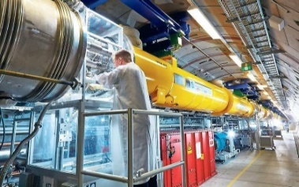

Our A⁴ strategy supports our mission
Matter A⁴ strategy
Matter Roadmap 2023-2030
Upgrade Photon Science Facilities !
Accessing
new frontiers
of
research
Accelerating
innovation
and
transfer
Advancing
our
research
infrastructures
Attracting
the best
brains
Helmut Dosch
Notes:
Hier bitte auf die Struktur des Forschungsbereiches (beteiligte Zentren, programmatische Aufstellung, Grafik) und die wesentlichen Entwicklungen des Forschungsbereiches im Berichtsjahr eingehen.

Slide 3
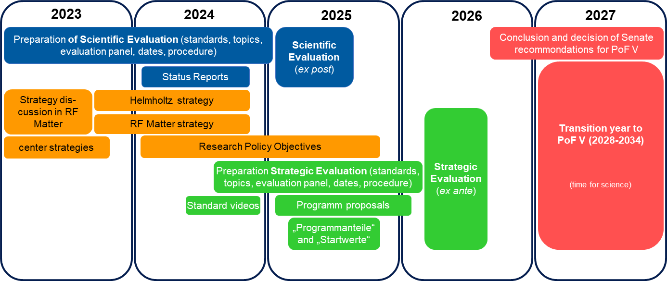
The Planning for PoFV
Preparations for PoF V in full swing

Slide 4

PoF V: 2028-2035
Today
Program Videos
MT strategy retreat
Center Proposal
Internal preparations
Center coordination
Center Review
Research Policy
MT Strategy retreat
Program Proposal
Rehearsal and preparation
Strategic Review
Strategy Paper
Finalization 7/24
SAB 5/24
FB Platform
MT retreat
Schedule PoFV Review
Input for Matter strategy
Program
Video
Input for
Center Reports
Q1 24
Q3 24
Q4 24
Q1 25
Q3 25
Q1 26
MT retreat
2024

Slide 5
Center Review
The DESY Matter and Technologies program is extraordinarily strong and in a most enviable position to significantly advance scientific research and propel the laboratory to the forefront of scientific excellence, supported by a long-term R&D strategy involving the implementation and constant improvements in the infrastructures and their operation. The major projects are significant and often world leading. The scientific value and innovative potential of DESY’s contributions is of the highest quality and importance for the field.
The DTS group is focused on the development of full detector systems and has access to state-of-the-art facilities. They have delivered several novel detector concepts, which have already had significant impact on the experimental science programs. The team carries major responsibility for integration of systems being developed for large, impactful science experiments. State-of-the-art facilities have been constructed at DESY, Hamburg and Zeuthen, in support of the detector programs.

Slide 6
The DTS group is critical to the future DESY research program with potential significant impact in the broader science program. The test beam is a world-class facility and will play a critical role in fulfilling the needs of the international research community. There is good collaboration within Helmholtz and with other strategic partners. DESY would benefit from a dedicated, more centrally coordinated, detector development group to ensure it is well-positioned for future detector needs at PETRA IV, upgrades of particle astrophysics experiments and new collider experiments. The proposed Distributed Detector Laboratory (DDL) would offer a tremendous opportunity to address this need to enhance collaborations and leverage individual strength of the partners.

Slide 7
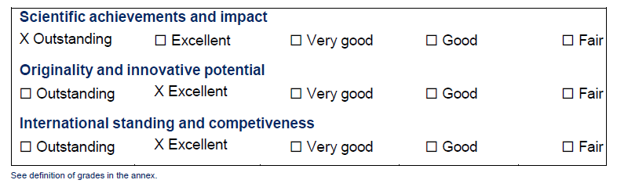
Grades for DTS

Slide 8
Major upcoming steps
Finalization of the research policy guidelines
Starting value discussions
Writing of the proposal

Slide 9
FoPoZi 1
DTS: Das zentrale Anliegen von DTS ist es, maßgeschneiderte Detektorsysteme beruhend auf innovativen Detektortechnologien für den Forschungsbereich Helmholtz Matter zu entwickeln. Ein besonderer Fokus soll dabei auf hochsegmentierten und hochauflösenden Systemen, sowie auf Quantentechnologien und der Implementierung von (künstlicher) Intelligenz nahe am und im Sensor sowie in der gesamten Signalkette liegen. DTS soll seine besondere Rolle bei der Entwicklung, dem Bau und der Inbetriebnahme von komplexen Detektorsystemen für z.B. die Teilchen-, Astroteilchen- und Schwerionenphysik, die Forschung an Lichtquellen, für zukünftige Präzisionsmessungen und Experimente mit extremen Datenraten weiter ausbauen. Dies beinhaltet insbesondere intelligente Auslese-, Trigger- und Echtzeitprozessierungskonzepte. Synergien mit den anderen Forschungsbereichen, z.B. in den Feldern Medizin und Quantencomputing sowie mit industriellen Anwendungen sind zu nutzen. Kritische Infrastrukturen zur Sicherung der Technologiesouveränität sind strategisch aufzubauen, zu ergänzen und zu erweitern. Dazu soll DTS zu Beginn der kommenden Förderrunde ein Entwicklungskonzept vorlegen.

Slide 10
FoPoZi 2
Spezifische Ziele sind:
Halbleiterdetektoren und analog-digitale integrierte Schaltkreise bei höchster Integrationsdichte sind ein primäres Ziel von DTS. Die Etablierung von hochkompakten 2,5D und 3D Integrationstechnologien, die auch die direkte optische Kommunikation über eingebettete photonische Strukturen ermöglich, sollen in den Aufbau eines vollständig integrierten Demonstrationssystem münden (DESY, GSI, KIT; 2031).
Der Zugang zu disruptiven Technologien, wie kryogene Quantensensoren als Zukunftstechnologie, ist für die Helmholtz-Gemeinschaft zu sichern. Dies beinhaltet die Weiterentwicklung innovativer Sensorkonzepte inklusive der skalierbaren Auslese von großflächigen Sensoren mit tausenden bis Millionen von Pixeln, sowie die Bereitstellung von Produktions- und Testkapazitäten (DESY, KIT; bis 2030).
Technologien- und Methoden für den automatisierten Betrieb und die Datenanalyse von Instrumenten z.B. in der Hochdurchsatzmessung in den Material- und Lebenswissenschaften sind anhand konkreter Hochratendetektorsysteme für den Einsatz an Photonenquellen wie PETRA IV mit integrierter Auslese zu entwickeln (DESY, KIT; 2035).

Slide 11
Towards a DTS Strategy
A strategy is not a work plan: not everything we do needs to be explicitly part of the
strategy
We need to be able to tell a story to the reviewers
Our strategy needs to cover the time until 2035

Slide 12
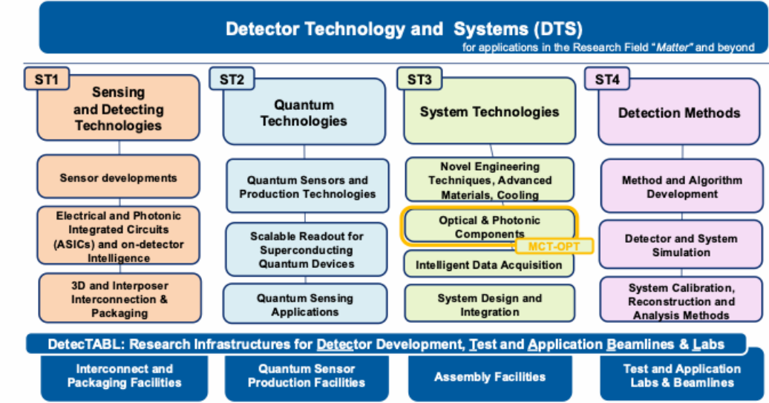
The DTS structure for PoF V

Slide 13
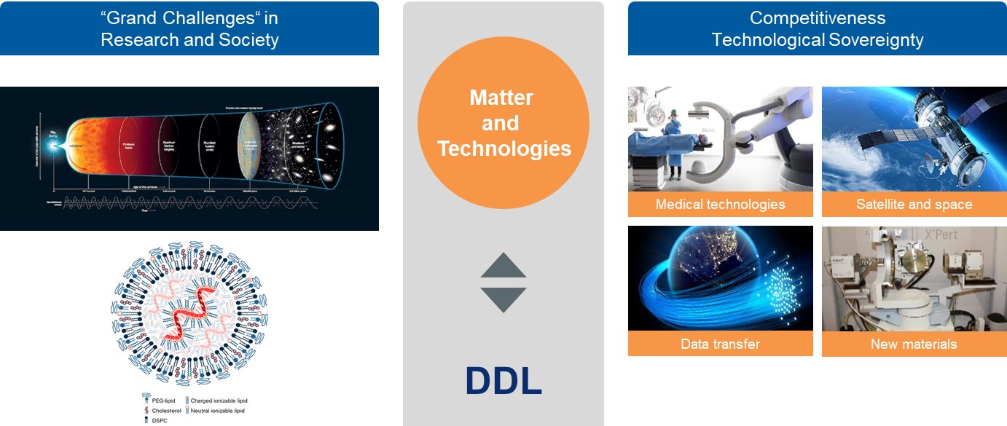
An infrastructure proposal to make a difference for Matter
DDL: current status and prospectives
DDL: a key strategic
initiative to make cutting
edge detector infrastructure
available to Matter
All participating centers got
recommendations to
try again for a DDL like structure
We should think carefully how a new Ansatz for a central DTS activity
can be defined and – eventually - funded
Notes:
DDL is a strategic initiative to secure a cutting edge infrastructure for detectors. It is an important element to secure technological sovereignty also in detector technologies.
It was a key recommendation from the strategic review and also from the SAB.
The review panel reconfirmed the strategic and scientific relevance, but did not put it at the top of priorities.
The argument was that this is an infrastructure proposal, which is less appealing than the more scientifically oriented competing proposals.
It seems unlikely that three proposals will receive funding.
If we do not receive funding for DDL, this will be a major setback for the development of DTS within MT.

